Slide 1
MISSIM:
An Incremental Learning-Based Model
With Applications to the Prediction of miRNA-Disease Association
Published in: IEEE/ACM Transactions on Computational Biology and Bioinformatics ( Volume: 18, Issue: 5, 01 Sept.-Oct. 2021)
Page(s): 1733 - 1742
Date of Publication: 04 August 2020
DOI: 10.1109/TCBB.2020.3013837
Publisher: IEEE
Kai Zheng; Zhu-Hong You; Lei Wang; Yi-Ran Li; Ji-Ren Zhou; Hai-Tao Zeng
1. Kai Zheng School of Computer Science and Engineering, Central South University, Changsha, China
2. Zhu-Hong You Xinjiang Technical Institute of Physics and Chemistry, Chinese Academy of Science, Urumqi, China
1 / 23

Slide 2
I. INTRODUCTION 1/5
miRNA 與疾病的關聯
miRNA 是一類小型非編碼 RNA 分子，透過與 mRNA 互補結合來調控基因表達。它們參與了細胞的多種生理過程，如細胞凋亡和分化。隨著研究的發展，越來越多的 miRNA 被發現與疾病密切相關。
miR-211 和 TGFbeta R2 的結合促進了頭頸癌的癌化過程
mir-340 透過抑制 c-Met，減少乳腺癌細胞的遷移和侵襲
研究發現 miR-145 可能是肝癌的抑癌因子，對於肝細胞癌的發展具有重要影響
2 / 23
Notes:
雖然 miRNA 在疾病診斷和治療方面具有潛力，但目前的研究受到一些限制，例如傳統的實驗方法成本高、週期長，且易受到環境雜訊的影響。
因此，如何找到更可靠的 miRNA-疾病關聯預測方法成為研究的重點。

Slide 3
I. INTRODUCTION 2/5
現有預測方法的發展
在過去五年中，許多基於機器學習的方法被提出來解決 miRNA-疾病關聯預測問題，這些方法主要分為兩類：
基於相似性的方法（Similarity） ，例如社會網絡(social network)分析，透過構建異質網絡來挖掘 miRNA 和疾病之間的潛在聯繫
基於機器學習的方法，例如：
  Xu 等人提出的 miRNA 優先排序方法，透過目標 miRNA 及已知疾病基因來預測關聯
  Liu 等人使用異質網絡來預測 miRNA-疾病關係
  Zeng 等人採用社交網絡分析技術來推測 miRNA 與疾病之間的關聯
  Zou 等人則使用監督式學習演算法，透過自助聚合（Bootstrap Aggregating）來訓練 SVM 分類器
3 / 23

Slide 4
I. INTRODUCTION 3/5
這些方法雖然取得了一定的成效，但仍然存在一些挑戰。
需要提供完整的訓練數據，無法隨著新的生物數據出現而自動適應
由於 miRNA 調控機制尚未被完全解釋，因此生物數據是逐步收集的，而不是一次性獲得
現有方法無法有效應對新數據的增量學習，模型可能在加入新數據時產生災難性遺忘現象
4 / 23

Slide 5
I. INTRODUCTION 4/5
本研究的創新點
增量學習（Incremental Learning）：解決生物數據逐步收集的問題，使模型能夠適應新數據，而不會遺忘舊數據
新的序列相似性量化方法：透過 混沌遊戲表示法（Chaos Game Representation, CGR），將 miRNA 序列轉換為二維空間的數據，計算 miRNA 之間的相似性
使用廣度學習系統（Broad Learning System, BLS） 作為分類器，提高學習效率，並在新數據加入時避免過度遺忘
將功能相似性、疾病語義相似性與序列相似性結合，構建更全面的 miRNA-疾病預測框架
5 / 23

Slide 6
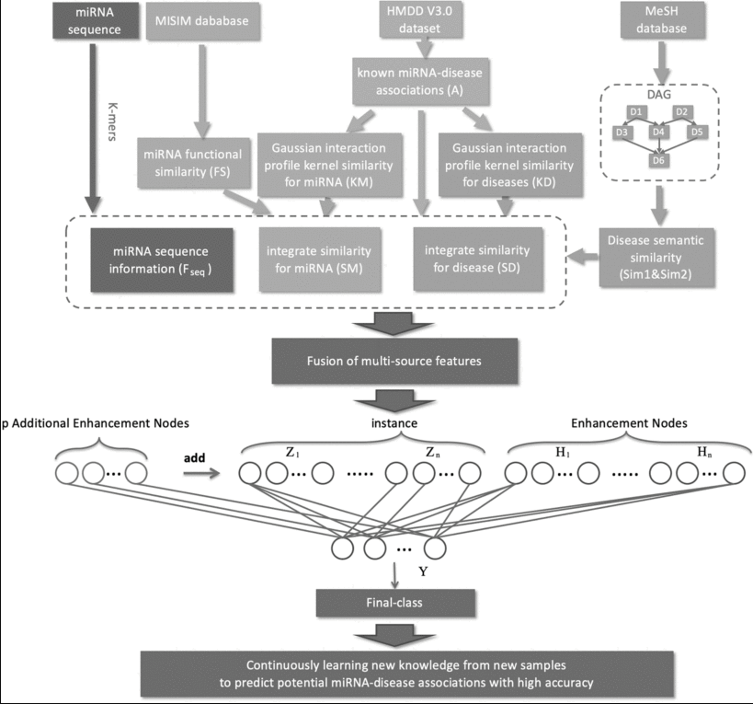
I. INTRODUCTION 5/5
6 / 23
Notes:
1. 數據來源與特徵提取（上半部分）
這部分展示了模型如何從不同數據庫獲取 miRNA 和疾病的相關信息，並計算它們之間的相似性。
數據來源
miRNA sequence（miRNA 序列）
來自基因數據庫，通過 k-mers 方法 提取特徵。
MISIM database
包含 miRNA 功能相似性（FS）。
HMDD v3.0 dataset
包含已驗證的 miRNA-疾病關聯（A）。
MeSH database
包含疾病的語義相似性（Sim1 & Sim2），通過 有向無環圖（DAG） 來建立疾病之間的關聯。
特徵計算
miRNA functional similarity（FS）
計算 miRNA 之間的功能相似性。
Gaussian interaction profile kernel similarity（KM, KD）
KM：計算 miRNA 之間的相互作用相似性。
KD：計算疾病之間的相互作用相似性。
Integrate similarity for miRNA（SM）和疾病（SD）
綜合以上不同的相似性數據，形成完整的特徵矩陣。
這些特徵共同組成 miRNA 和疾病的綜合特徵表示，用於後續的學習和預測。
2. 多源特徵融合（Fusion of Multi-Source Features，中間部分）
在獲取 miRNA 和疾病的相似性特徵後，這些特徵會被融合，形成模型的輸入數據。
這些特徵涵蓋 序列相似性、功能相似性、疾病語義相似性，讓模型能夠更準確地學習 miRNA-疾病的潛在關聯。
這一步類似於 將不同來源的數據進行標準化與整合，以便後續的機器學習模型能夠處理這些信息。
3. Broad Learning System（BLS）建模與增量學習（下半部分）
這部分展示了 Broad Learning System（BLS） 的結構，它是一種能夠支持增量學習的機器學習框架。
BLS 結構
Instance（輸入層）：來自多源特徵融合的輸入樣本。
Z1 ~ Zn（特徵映射層）：
這些是通過 BLS 進行學習的 基礎特徵。
這些特徵會被傳遞到增強層進行進一步的學習。
Enhancement Nodes（增強節點，H1 ~ Hn）：
這些節點可以根據新數據進行 動態擴展，支援增量學習。
與傳統神經網絡不同，BLS 允許添加新的特徵，而不會影響原有模型的穩定性。
增量學習機制
Add Additional Enhancement Nodes
當新數據進入時，BLS 允許動態擴展 增強節點，而不需要重新訓練整個模型。
這解決了 災難性遺忘（Catastrophic Forgetting） 的問題，使模型可以隨著新數據的增加而持續學習。
4. 預測結果（Final-class）
最終的預測結果 Y 代表 miRNA 是否與某種疾病相關。
BLS 模型會根據新的數據不斷學習，提高 miRNA-疾病關聯預測的準確性。
持續學習新知識，提升預測準確率（Continuously learning new knowledge from new samples to predict potential miRNA-disease associations with high accuracy）。
總結
這張圖展示了 MISSIM 的整體架構與學習流程：
從多個數據庫獲取 miRNA 和疾病的相似性特徵（功能、序列、語義、相互作用）。
融合不同來源的特徵，形成完整的 miRNA-疾病關聯數據。
使用 BLS 進行學習，透過 增強節點與增量學習 來不斷適應新的生物數據。
最終輸出 miRNA-疾病預測結果，提供潛在的疾病標誌物候選清單。
這種方法相比傳統機器學習模型，更能適應生物數據的增長，並保持較高的準確率。

Slide 7




II. RESULTS 1/5
2.1 Evaluation Criteria
Accuracy（準確率）
Sensitivity（召回率，Sen.）
Precision（精確率，Pre.）
F1-score（F1 分數）
這些評估標準確保模型的預測結果具有良好的整體表現，特別是對於不平衡數據的影響
7 / 23

Slide 8
II. RESULTS 2/5
2.2 Performance Evaluation
本研究使用 HMDD v3.0 數據集進行測試，該數據集包含：
1102 個 miRNA
850 種疾病
32281 條 miRNA-疾病關聯數據
來自 17412 篇文獻
數據處理
為了確保數據質量，作者使用 miRBase 過濾不可靠的數據，最終留下 32226 條 miRNA-疾病關聯 作為正樣本。
隨機選取相同數量的未驗證 miRNA-疾病對作為負樣本，用於訓練和測試模型。
8 / 23

Slide 9
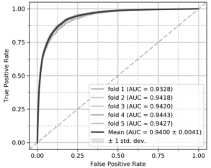
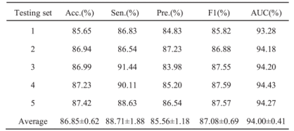
II. RESULTS 3/5
2.2 Performance Evaluation
模型表現
在 5-fold 交叉驗證 中，MISSIM 的 AUC 平均值為 0.9400 ± 0.0041。
AUC 結果（五次測試）：
  0.9328、0.9418、0.9420、0.9443、0.9427
AUPR（平均精確召回曲線面積）：
  0.9319、0.9376、0.9375、0.9402、0.9397
其他評估指標（如圖右下）：
  準確率（Accuracy）：0.8685
  召回率（Sensitivity）：0.8871
  精確率（Precision）：0.8556
  F1-score：0.8708
9 / 23

Slide 10
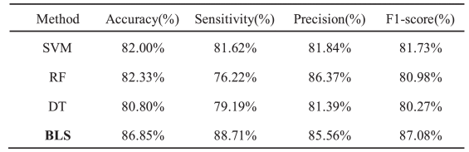
II. RESULTS 4/5
2.2 Performance Evaluation
與其他方法的比較
10 / 23

Slide 11
II. RESULTS 5/5
2.3 Case Studies
為了進一步驗證 MISSIM 的預測能力，作者對 三種常見癌症（乳腺癌、肺癌、食道癌） 進行了測試，並將預測結果與 dbDEMC v2.0 和 miR2Disease 資料庫進行比對。
測試方式：
提取 乳腺癌相關的 miRNA-疾病關聯，並對所有可能的 miRNA 進行預測。
按照模型得分排序，取 前 40 個最有可能的 miRNA。
與 dbDEMC v2.0 和 miR2Disease 比對，檢查有多少 miRNA 被證實。
11 / 23
Notes:
40 個預測 miRNA 中，得到 34, 36, 35

Slide 12
III. Materials and Methods 1/10
3.1 Data Set
本研究使用了兩個主要的 miRNA 相關數據庫：
HMDD v3.0（Human microRNA Disease Database）
  提供 經實驗驗證的 miRNA-疾病關聯。
  數據來源：來自公開數據庫 HMDD v3.0（http://www.cuilab.cn/hmdd）。
  數據處理後：
    獲得 32,226 條 miRNA-疾病關聯
    涵蓋 1,057 個 miRNA 和 850 種疾病。
miRBase
  提供 miRNA 的序列註釋、基因靶點預測等完整信息。
  數據來源：來自 miRBase（http://www.mirbase.org）。
  本研究從該數據庫獲取 miRNA 序列信息 以進行相似性計算。
12 / 23

Slide 13
III. Materials and Methods 2/10
3.2 miRNA Functional Similarity
本研究使用 Wang et al. 提出的 miRNA 功能相似性計算方法，該方法基於以下假設：
具有相似表現型的疾病，往往與功能相似的 miRNA 相關。
為了評估 不同 miRNA 之間的功能相似度，研究團隊下載了 MISIM（miRNA Similarity）數據集，並構建了一個 495 × 495 的相似性矩陣 FS（Functional Similarity Matrix），其中：
FS(m(a), m(b)) 代表 miRNA m(a) 和 miRNA m(b) 之間的相似度數值。
越高的數值代表這兩個 miRNA 具有更相似的功能。
此數據主要用於 案例研究，幫助評估 預測模型的準確性。
13 / 23

Slide 14
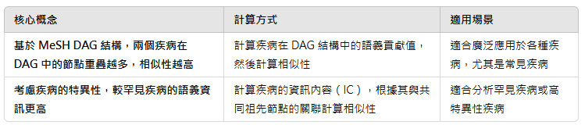
III. Materials and Methods 3/10
3.3 Disease Semantic Similarity
本研究透過 MeSH（Medical Subject Headings） 醫學詞彙數據庫來計算疾病之間的語義相似性（Semantic Similarity）。
14 / 23

Slide 15
III. Materials and Methods 4/10
3.4 Gaussian Interaction Profile Kernel Similarity
這是一種基於 疾病與 miRNA 交互模式 來計算它們相似度的方法。GIP 相似性透過高斯核函數（Gaussian Kernel）來衡量 疾病之間 以及 miRNA 之間 的相似性。
‧如果兩個疾病的 交互輪廓相似（即它們與相同的 miRNA 相關），則 KD(d(a), d(b)) 值較大（接近 1）。‧如果它們的交互輪廓相差較大，則 KD(d(a), d(b)) 值較小（接近 0）。
‧這類似於衡量兩個人在社交網絡中的「共同朋友」數量，共同 miRNA 越多，相似度越高。
15 / 23
Notes:
直觀理解：
如果兩個 miRNA 影響相似的疾病，它們的 GIP 相似性較高。
如果它們影響的疾病完全不同，則 GIP 相似性較低。

Slide 16
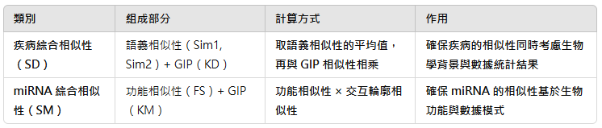
III. Materials and Methods 5/10
3.5 Integrated Similarity
如何將多種相似性計算方法結合起來，建立更完整的相似性評估矩陣，進一步提高預測準確度。
疾病的綜合相似性（Integrated Similarity for Diseases）
miRNA 的綜合相似性（Integrated Similarity for miRNAs）
16 / 23

Slide 17
III. Materials and Methods 6/10
3.6 Sequence Similarity for miRNAs
本節介紹如何透過 Chaos Game Representation（CGR） 方法，將 miRNA 的序列信息轉換為數值向量，以計算 miRNA 之間的 序列相似性。
1. Chaos Game Representation（CGR，混沌遊戲表示法）
  CGR 使用 統計力學與混沌理論，透過迭代映射（Iterative Mapping）將 基因序列轉換為二維圖形。
  不同的 DNA 或 RNA 序列會產生獨特的 CGR 圖形，可用於基因模式識別。
17 / 23

Slide 18

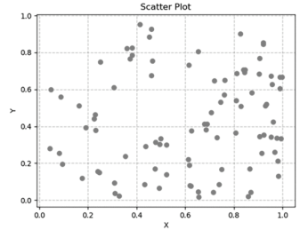
III. Materials and Methods 7/10
3.6 Sequence Similarity for miRNAs
序列轉換步驟
將 miRNA 序列的四種核苷酸（A, C, G, U）對應座標頂點
  - A → (0,0) - C → (0,1)
  - G → (1,1) - U → (1,0)
透過遞歸公式計算 CGR 座標
  gi​：對應於當前核苷酸的坐標。
  θ（設定為 0.5）：
  控制混沌映射過程的參數。
18 / 23
Notes:
CGR 轉換結果為一個二維圖形，獨特地表示該 miRNA 序列的特徵。

Slide 19

III. Materials and Methods 8/10
3.6 Sequence Similarity for miRNAs
miRNA 的數值表示
下載 miRNA 序列數據
  從 miRBase 數據庫下載 miRNA 的 前體序列（Precursor Sequences），因其包含 更豐富的表觀遺傳信息（Epigenetic Information）。
將 CGR 圖像轉換為數值矩陣
  將 CGR 空間劃分為 網格
  統計每個網格中核苷酸的出現頻率，形成特徵矩陣（Chaos Game Contents, CGC）
構建 miRNA 序列特徵向量
  透過 Pearson 相關係數（Pearson Correlation Coefficient） 計算 兩個 miRNA 序列的相似度：
  每個 miRNA 轉換為一個 1057 維的特徵向量，並構建 1057×1057 的序列相似性矩陣。
19 / 23

Slide 20
III. Materials and Methods 9/10
3.7 Broad Learning System
一種基於 隨機向量函數鏈接神經網絡（RVFLNN, Random Vector Functional Link Neural Network） 的學習框架，具有 高效訓練、良好泛化能力、支援增量學習（Incremental Learning） 等特點。
透過 平面結構 和 增量學習機制，成功解決了：
傳統深度學習需要長時間訓練的問題。
模型在學習新數據時可能會遺忘舊數據（災難性遺忘）。
高維數據的特徵提取與學習效率低下的問題。
20 / 23

Slide 21
III. Materials and Methods 10/10
3.8 Overview
本研究基於以下假設：
功能相似的 miRNA 可能與相似的疾病相關，
這一概念也適用於藥物與靶蛋白之間的關聯計算。
MISSIM 方法主要包含 四個核心步驟：
選擇正負樣本集（Positive & Negative Sample Selection）
構建 miRNA 和疾病特徵向量（Feature Representation）
降維以減少特徵數量（Feature Reduction）
建立預測模型（Model Training & Prediction）
21 / 23
Notes:
1. 構建訓練數據集
正樣本（Positive Samples）：從 HMDD v3.0 數據集中提取 32226 個已驗證的 miRNA-疾病關聯對。
負樣本（Negative Samples）：隨機選擇 850 種疾病 和 1057 個 miRNA，確保這些 miRNA-疾病組合 不在正樣本集中，然後組成負樣本。
2. 特徵表示（Feature Representation）
每個 疾病 和 miRNA 都被轉換為 數值向量：
疾病特徵向量（Disease Feature Vector, SD）： SD(d(a))=(v1,v2,v3,…,v850)SD(d(a)) = (v_1, v_2, v_3, …, v_{850})SD(d(a))=(v1​,v2​,v3​,…,v850​)
miRNA 特徵向量（miRNA Feature Vector, SM）： SM(m(a))=(w1,w2,w3,…,w1057)SM(m(a)) = (w_1, w_2, w_3, …, w_{1057})SM(m(a))=(w1​,w2​,w3​,…,w1057​)
每個 miRNA-疾病對（miRNA-Disease Pair） 都被表徵為一個 1907 維的向量：
Fsim=(SD(d(a)),SM(m(a)))F_{sim} = (SD(d(a)), SM(m(a)))Fsim​=(SD(d(a)),SM(m(a)))
3. 特徵降維（Feature Reduction）
為了提高計算效率並減少冗餘信息：
使用 自動編碼器（Autoencoder），將 F_sim 從 1907 維降至 32 維。
另一個特徵矩陣 F_seq 也從 64 維降至 32 維。
最終，每個 miRNA-疾病對被壓縮為 64 維的向量： F=(Fsim′,Fseq′)F = (F_{sim}', F_{seq}')F=(Fsim′​,Fseq′​)
4. 訓練模型並預測 miRNA-疾病關聯
Broad Learning System（BLS） 被用來訓練模型。
標籤定義（Label Definition）：
正樣本（已知 miRNA-疾病關聯）= 1
負樣本（隨機 miRNA-疾病組合）= 0
訓練完成後，系統會為 新的 miRNA-疾病對打分：
得分越高，代表該 miRNA 與該疾病的關聯可能性越大。

Slide 22
IV. CONCLUSION
本研究提出了一種基於 增量學習（incremental learning） 的 miRNA-疾病關聯預測模型——MISSIM，並在生物關聯預測領域首次引入增量學習，以解決「災難性遺忘（catastrophic forgetting）」的問題，確保新數據的適應性。
研究貢獻
整合多源數據：MISSIM 結合了 miRNA 序列信息、疾病語義信息與 miRNA-疾病相似性信息，提升預測能力。
新方法：提出了一種 量化 miRNA 序列相似性的新方法。
高效能表現：
  AUC（曲線下面積）= 0.9400 ± 0.0041，優於多種傳統機器學習模型。
  案例驗證：
    乳腺癌：40 個預測 miRNA 中，34 個被證實。
    肺癌：40 個預測 miRNA 中，36 個被證實。
    食道癌：40 個預測 miRNA 中，35 個被證實。
未來研究方向
進一步優化 生物序列數據的特徵表徵方法，以提升預測模型的性能。
擴展模型應用，促進 生物醫學研究與複雜疾病治療的發展。
22 / 23

Slide 23
Related work
研究 | 標的 | 資料不平衡 | 缺失值 | 機器學習方法 | 評估準則 | 提出解決方案
01 | 腎臟疾病預測 | Under-Sampling | 沒提到 | DT(Cart) | Recall
02 | 心臟疾病預測 | 上、下、SMOTE | 有處理 | DT、RF、LR、SVM、XGBoost、Light GBM、ANN | Recall
03 | 腎病病理分類 | SMOTE | KNN | RF、LR、SVM、XGBoost、KNN | Accuracy, AUC
04(SCI) | 中風風險評估 | 沒提到 | LFM | DT 、CNN、Naïve Bayes、KNN | Accuracy,Recall | CNN-MDRP
05(SCI) | miRNA疾病預測 |  | 沒提到 | DT、RF、SVM | Accuracy, AUC | MISSIM
23 / 23

